Slide 1


CPOA
Festival de Cannes
Axel Bertrand - Pierre-Elliot Thiboud – Maxime Borel

Slide 2
Sommaire
Avancement de l’implémentation
Module ‘Gestion VIP’
Répartition des tâches
Module ‘Planning des projections’
Base de données
Retour sur l’analyse

Slide 3
Avancement de l’implémentation

Slide 4
Avancement de l’implémentation
Ce qui fonctionne (ou presque)
Module ‘Gestion VIP’
Module ‘Planning des projections’
Connexion à la Base de données
Ajout, modification et suppression de VIPs
Ajout, modification et suppression d’échanges VIP
Ajout d’actions entreprise
Génération automatique du planning
Connexion à la Base de données
Récupération des données de la BD

Slide 5
Avancement de l’implémentation
Ce qui ne fonctionne pas
Module ‘Gestion VIP’
Module ‘Planning des projections’
Modification et suppression d’actions entreprise
Quelques détails au niveau de l’IHM
Affichage du calendrier avec Bizcal
Générer un planning automatiquement avec des contraintes plus précises
Lier les projections et le jury
Ajout d’une projection dans la BD
Gérer les contraintes lors de l’ajout et modification d’un projection

Slide 6
Gestion de projet

Slide 7
Gestion de projet
Répartition des tâches
Axel
Maxime
Pierre-Elliott
PHP, HTML, CSS
Gestion des VIPs
Gestions des échanges VIP
Gestion des actions entreprise
Mise en place de la partie PHP
Apprentissage de Bizcal
Gestion de la partie Vue de l’application Java
Création de la BD
Gestion des appels à la BD (Java)
Création des objets métier (Java)

Slide 8


Gestion de projet
Développement collaboratif

Slide 9
Base de données

Slide 10

Base de données
Présentation de la Base
Vidéo 1 - Maxime

Slide 11
Module ‘Gestion VIP’

Slide 12



Module ‘Gestion VIP’
Technologies utilisées

Slide 13
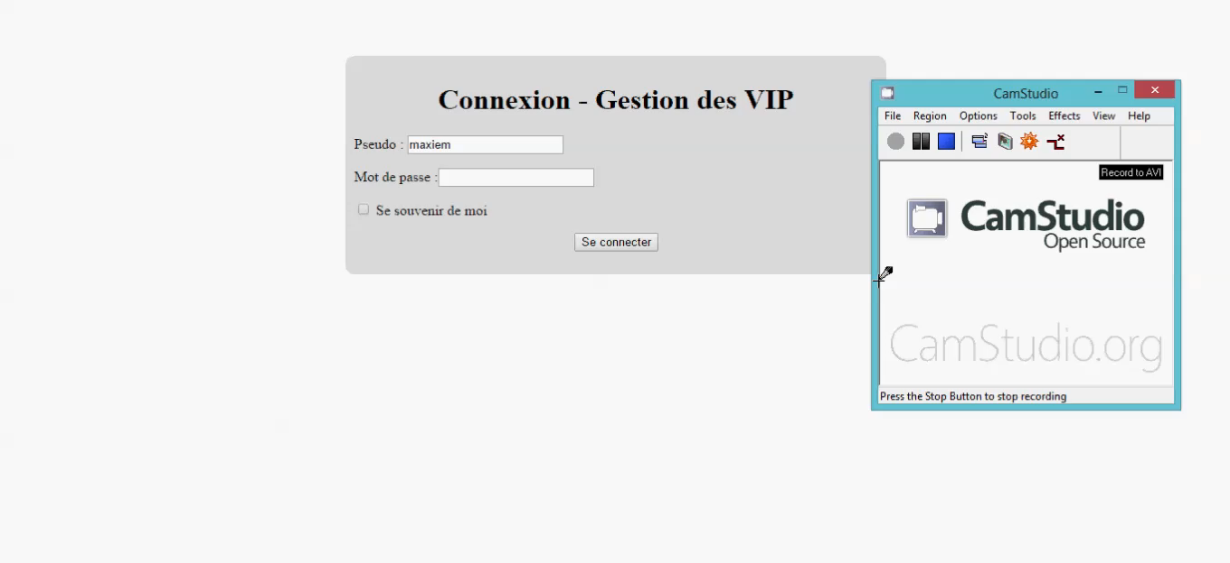
Module ‘Gestion VIP’
Présentation de Bootstrap
Vidéo 2 - Maxime

Slide 14
Module ‘Planning des projections’

Slide 15



Module ‘Planning des projections’
Technologies utilisées

Slide 16
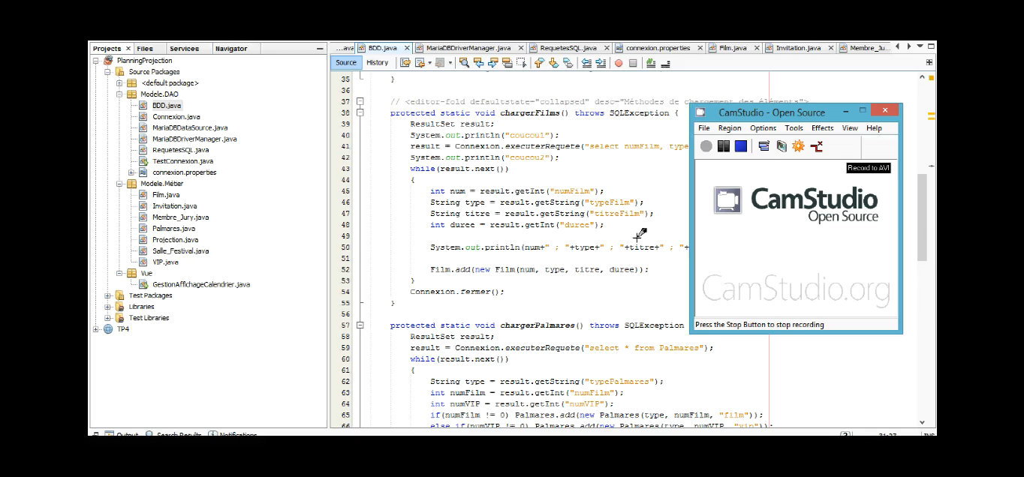
Module ‘Planning des projections’
Présentation des packages
Vidéo 3 - Maxime

Slide 17
Module ‘Planning des projections’
Package ‘Modele.Métier’
Classe Métier
Instances de la classe

Slide 18
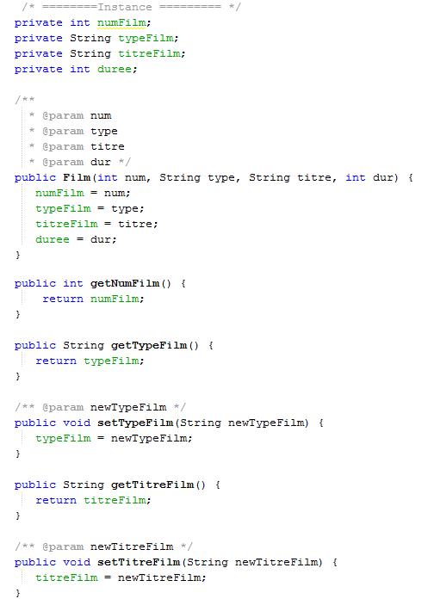
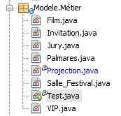
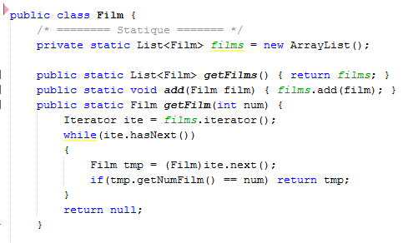
Module ‘Planning des projections’
Package ‘Modele.Métier’

Slide 19
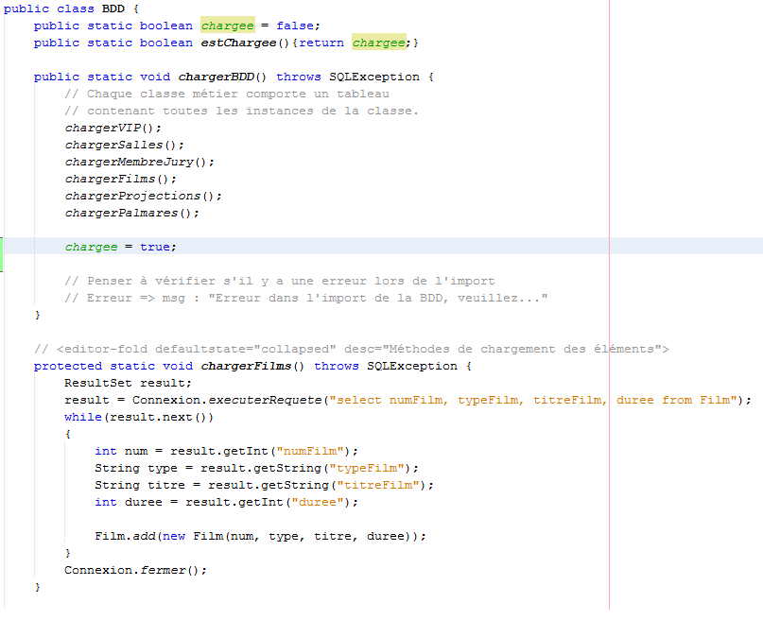
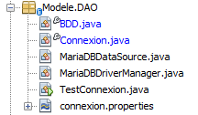
Module ‘Planning des projections’
Package ‘Modele.DAO’

Slide 20
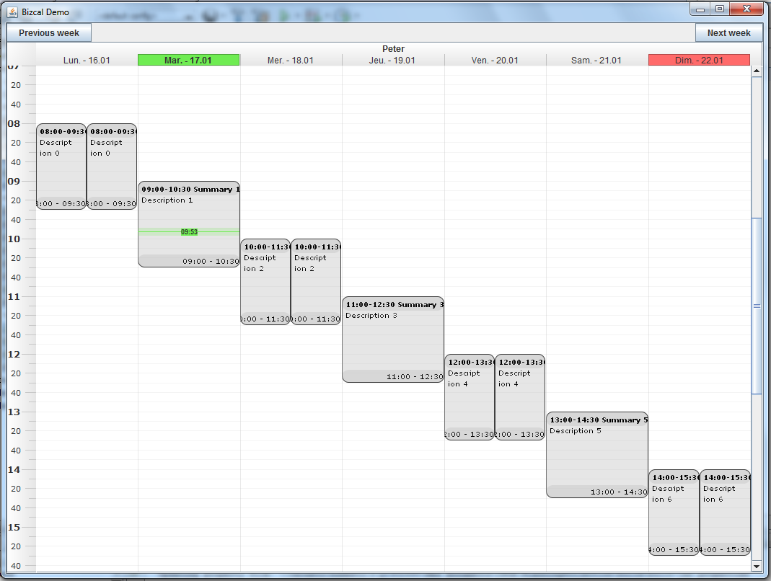
Module ‘Planning des projections’
Rendu visuel (en théorie)

Slide 21
Module ‘Planning des projections’
Rendu visuel (en pratique)

Slide 22
Retour sur l’analyse

Slide 23
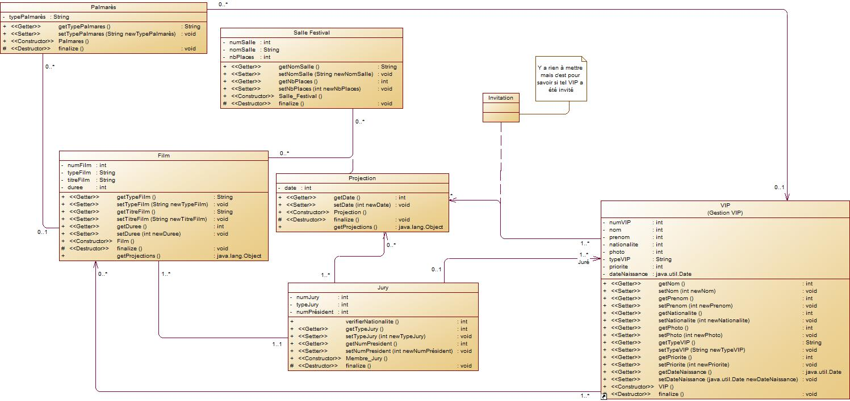
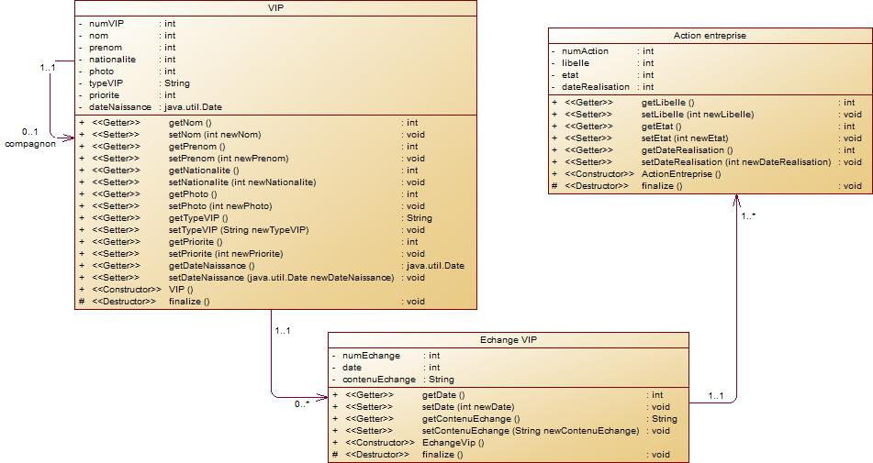
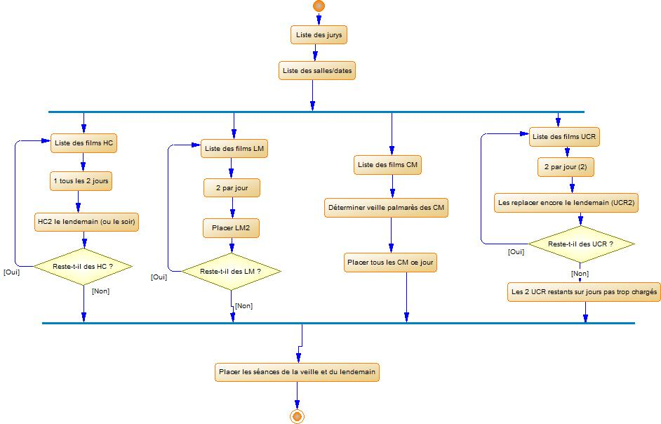
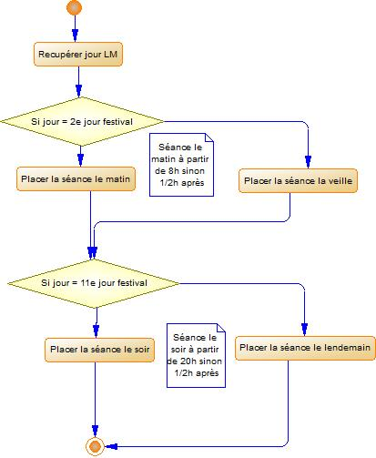
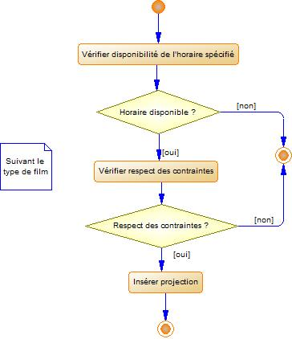
Retour sur l’analyse
Utilisation des diagrammes

Slide 24
Retour sur l’analyse
Utilisation de la maquette

Slide 25
Merci de votre attention!
Des Questions?

